Slide 1
REUNIÕES PELO
GOOGLE MEET

Slide 2
APRESENTAÇÃO
O QUE MUDOU
Com a assinatura do Contrato de Gestão nº 67/2022, foi definida a limitação de 80 reuniões a serem acompanhadas pela Secretaria Executiva.
Desta forma estamos buscando alternativas para viabilizar que as instâncias do CBH Baía de Guanabara continuem a se reunir sempre que acharem necessário.

Slide 3
APRESENTAÇÃO
O QUE MUDOU
As 80 reuniões serão distribuídas pelas instâncias de acordo com o interesse do CBH Baía de Guanabara.
Para realização das outras reuniões iremos inicialmente dispor de 1 conta conjunta para todas as instâncias a partir da próxima semana.
Estamos contratando 14 contas de e-mail para possibilitar maior autonomia das instâncias.

Slide 4
DISTRIBUIÇÃO DAS CONTAS
CONTAS ADQUIRIDAS | Contas adquiridas
1 | Conta administradora
2 | CBH Baía de Guanabara | Plenário e Diretoria do CBH-BG
3 | Subcomitê Oeste | Subcomitês
4 | Subcomitê Leste
5 | Subcomitê Jacarepaguá
6 | Subcomitê Lagoa Rodrigo de Freitas
7 | Subcomitê Itaipu-Piratininga
8 | Subcomitê Maricá
9 | CTSAM | Câmaras Técnicas
10 | CTEM
11 | CTIL
12 | CTCost
13 | CTIG
14 | GTs | Grupos de Trabalho e de Acompanhamento

Slide 5
ROTEIRO DO TREINAMENTO
Apresentação da plataforma
Como entrar
Google Meet
Normativas sobre a reunião
Google Drive

Slide 6
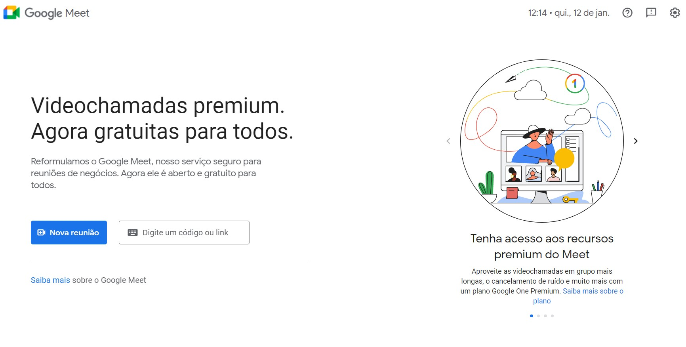
APRESENTAÇÃO DA PLATAFORMA
Utilizaremos as plataformas do Google.
Elas foram escolhidas por serem mais intuitivas e de maior familiaridade.

Slide 7
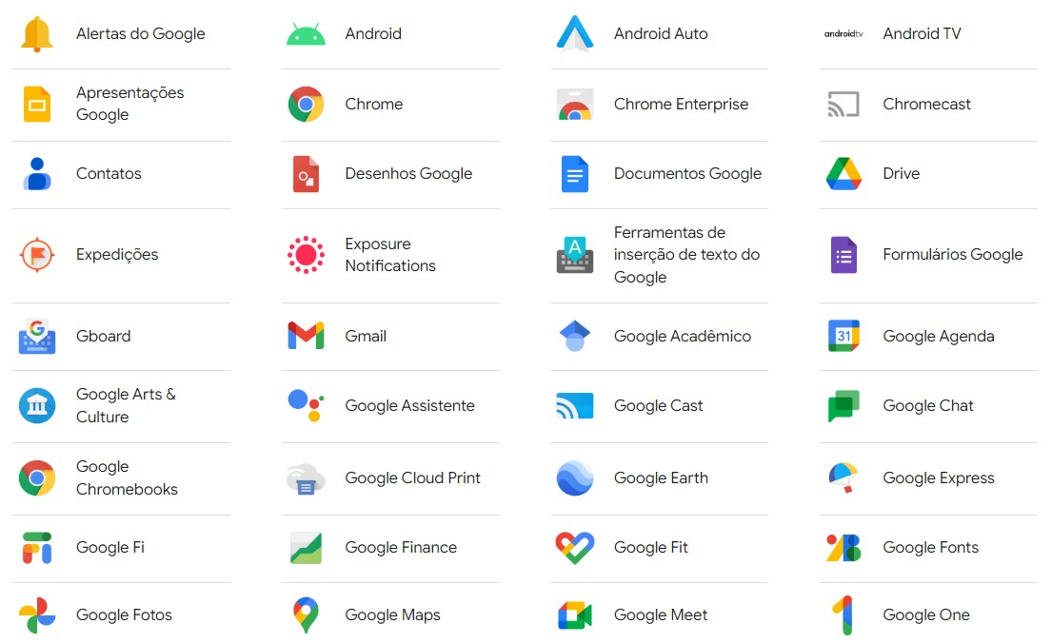
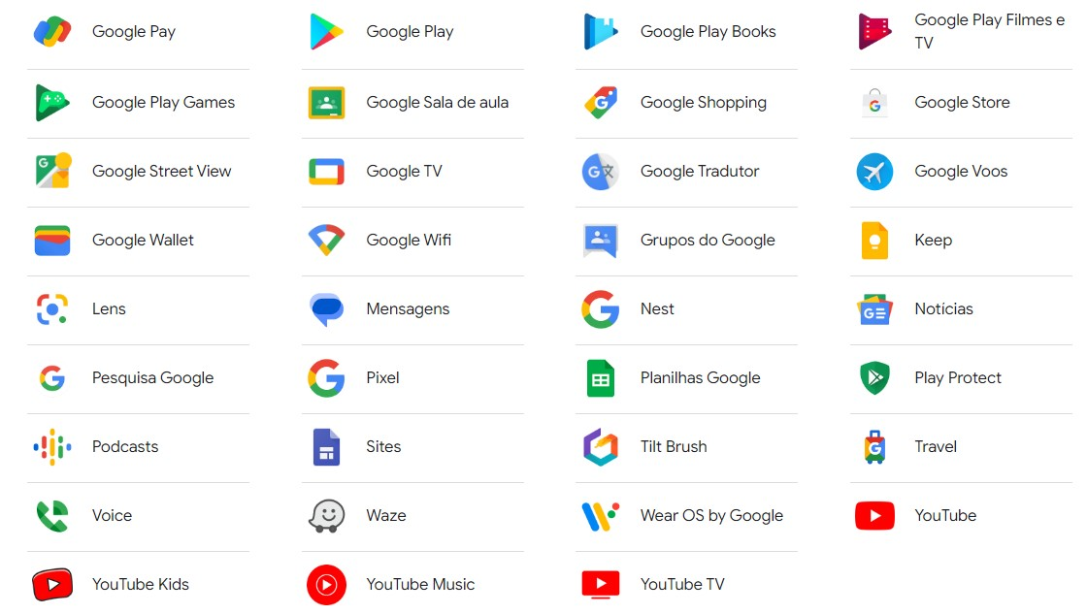
PRODUTOS GOOGLE

Slide 8
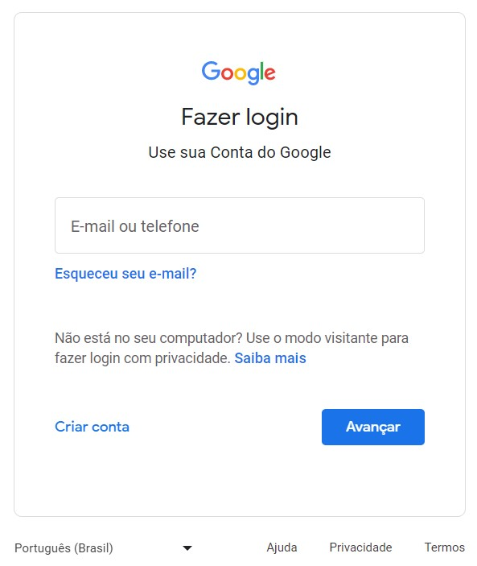
FAZENDO LOGIN NO GOOGLE
É muito importante ter o membro que conduzirá a reunião logado no e-mail da reunião.

Slide 9
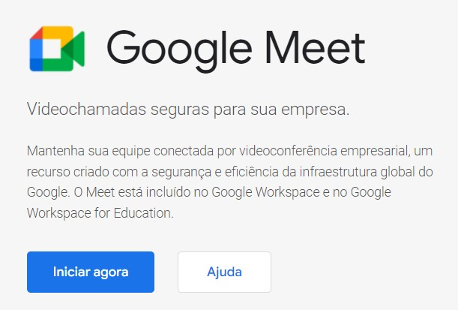
GOOGLE MEET
Temos algumas maneiras de criar links para reunião, vamos ensinar o mais simples hoje:
Vídeo explicando como faz.
Vídeo simulando a reunião, explicando como aceita, como registra presença, etc.
Vídeo explicando onde estão as gravações.

Slide 10
COMO ACEITAR TODOS 1 SÓ VEZ
Para esta ação, é preciso a instalação de uma extensão no Google Chrome:
Disponível nesse link:
https://chrome.google.com/webstore/detail/google-meet-auto-aceitar/ihlabelanalahcdadbbfggjpdhmkpmpo?hl=pt-BR

Slide 11
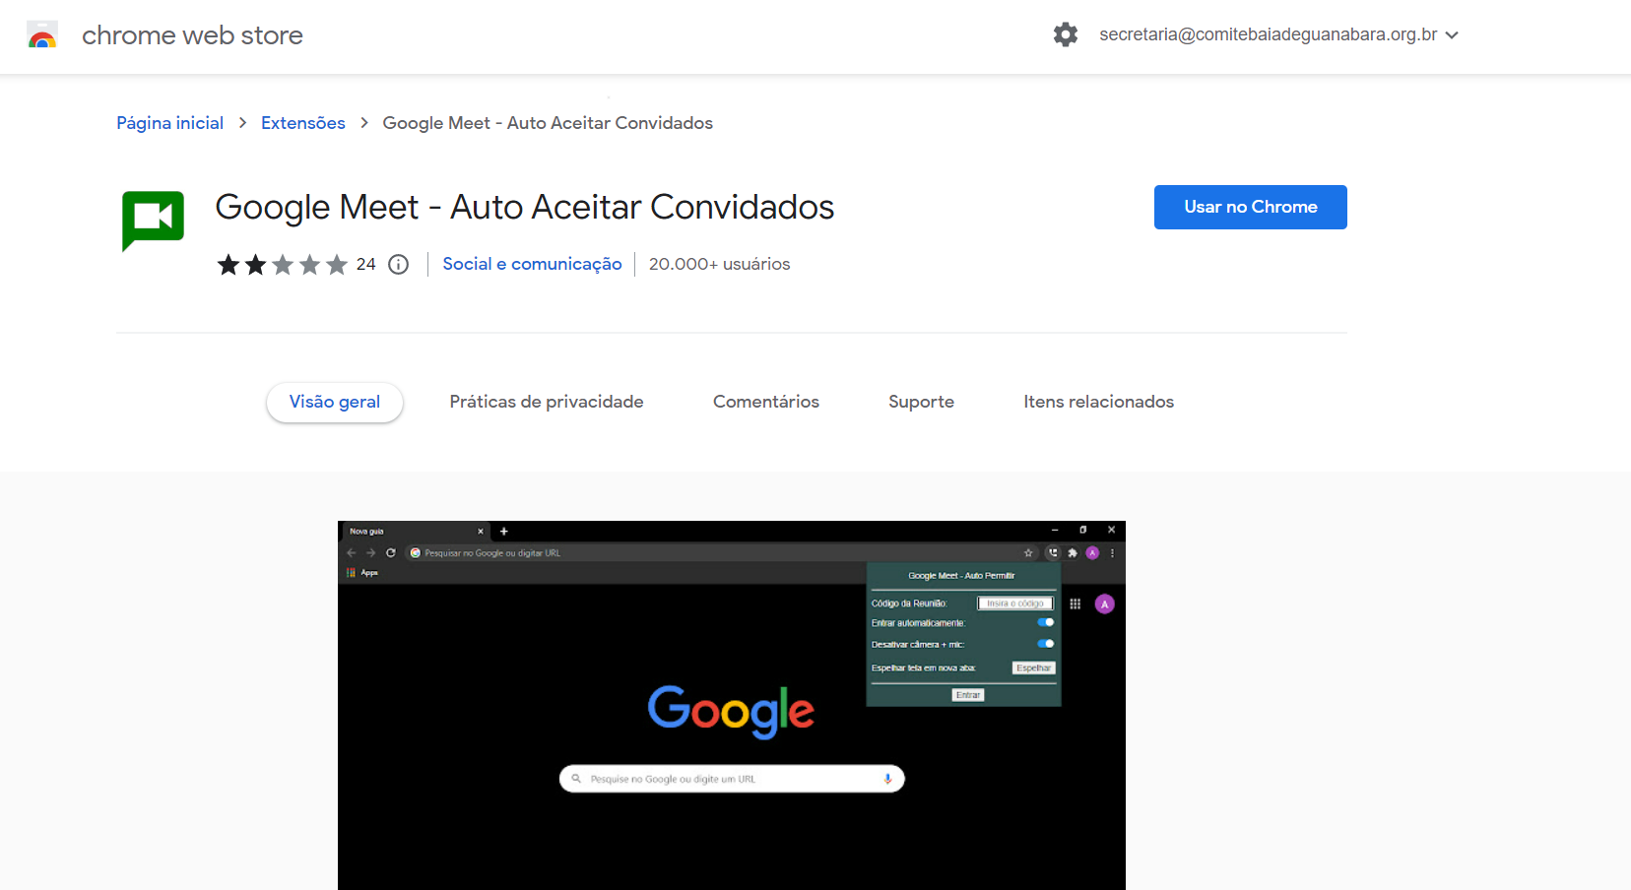
COMO ACEITAR TODOS 1 SÓ VEZ
Atenção ao e-mail selecionado ao lado da engrenagem.
Clicar no botão azul
Usar no Chrome

Slide 12
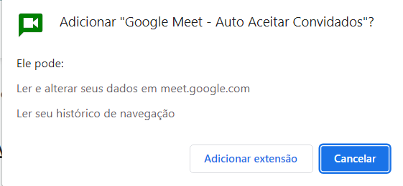
COMO ACEITAR TODOS 1 SÓ VEZ
Clicar em:
Adicionar extensão

Slide 13
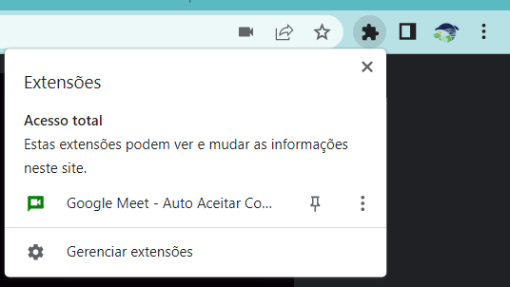
COMO ACEITAR TODOS 1 SÓ VEZ
Na pagina da reunião clicar no ícone de quebra-cabeça, ao lado do endereço eletrônico

Slide 14
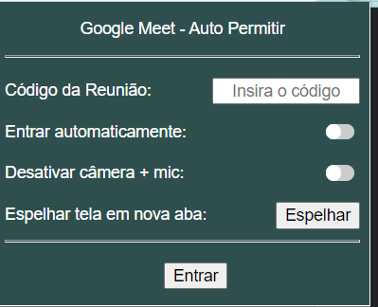
COMO ACEITAR TODOS 1 SÓ VEZ
Clicar na extensão adicionada
“Google Meet- Auto Aceitar Convidados”
A tela ao lado será exibida

Slide 15
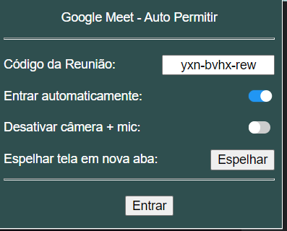
COMO ACEITAR TODOS 1 SÓ VEZ
Preencher com o código da reunião e marcar a opção “Entrar automaticamente”
O código da reunião são as letras que aparecem após a ultima barra, neste formato:
https://meet.google.com/yxn-bvhx-rew
https://meet.google.com/yxn-bvhx-rew
Será aberta uma nova aba de reunião. Na aba de reunião, clique no atalho “Y” e o auto aceitar será ativado ou “N” para desativar

Slide 16
COMO APRESENTAR SLIDE
Temos algumas maneiras de abrir apresentações de slides em uma reunião, vejam algumas:

Slide 17
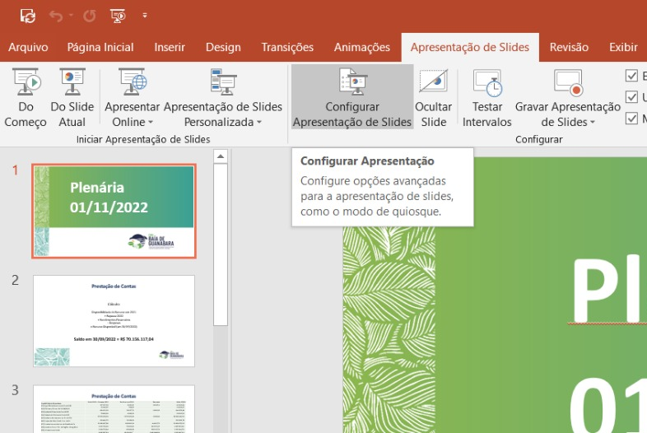
COMO APRESENTAR SLIDE
Temos algumas maneiras de abrir apresentações de slides em uma reunião, vejam algumas:

Slide 18
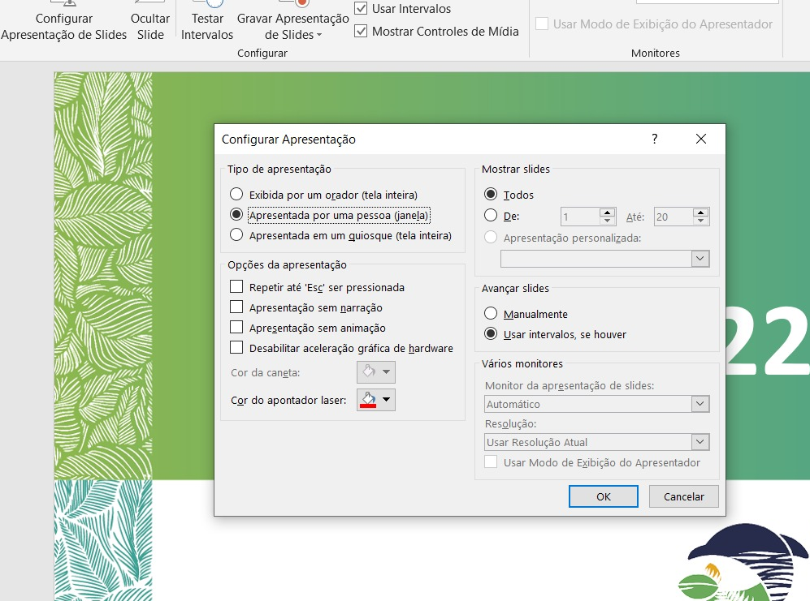
COMO APRESENTAR SLIDE
Temos algumas maneiras de abrir apresentações de slides em uma reunião, vejam algumas:

Slide 19
COMO APRESENTAR SLIDE
Temos algumas maneiras de abrir apresentações de slides em uma reunião, vejam algumas:

Slide 20
INSTRUÇÕES GERAIS
SEGUNDO O REGIMENTO INTERNO:
As reuniões dos Plenários do CBH Baía de Guanabara e dos Subcomitês são públicas.
(Art. 11 §14)
Somente as plenárias do CBH Baía de Guanabara e Subcomitês possuem quórum.
Para Plenárias do CBH Baía de Guanabara e Subcomitês:
1ª chamada – na hora da reunião: quórum 50% +1 (Art. 12) 2ª chamada – 15 minutos após o início: quórum 1/3 (Art. 12, § 2º e § 3º)
No mínimo 1 membro de cada segmento
Câmaras Técnicas e Grupos de Trabalho não precisam de quórum!

Slide 21
INSTRUÇÕES GERAIS
SEGUNDO O REGIMENTO INTERNO:
Prazo de Convocação ( Art.11 §3º)
Reuniões Ordinárias:
Devem ser convocadas 15 dias corridos antes da realização do encontro.
Reuniões Extraordinárias:
Devem ser convocadas 5 dias úteis antes da realização do encontro.

Slide 22
INSTRUÇÕES GERAIS
REGISTRO DAS REUNIÕES
Plenárias do CBH Baía de Guanabara e dos Subcomitês
Reuniões das Câmaras Técnicas e dos Grupos de Trabalho
Atas
Memória da reunião
Os modelos de documentos estarão disponibilizados pela secretaria executiva no link:
http://bit.ly/ModeloDeArquivosBG2023

Slide 23
GOOGLE DRIVE
Como usar?
Importante
Durante o tempo que todos compartilharem a mesma pasta, cada responsável deve mexer somente na pasta de sua instância.
Vídeo explicando como usar

Slide 24
DÚVIDAS?
As dúvidas devem ser enviadas para:
E-mail: cbhbaiadeguanabara@gmail.com
Ligações e WhatsApp: 21 97374-3674

